Slide 1
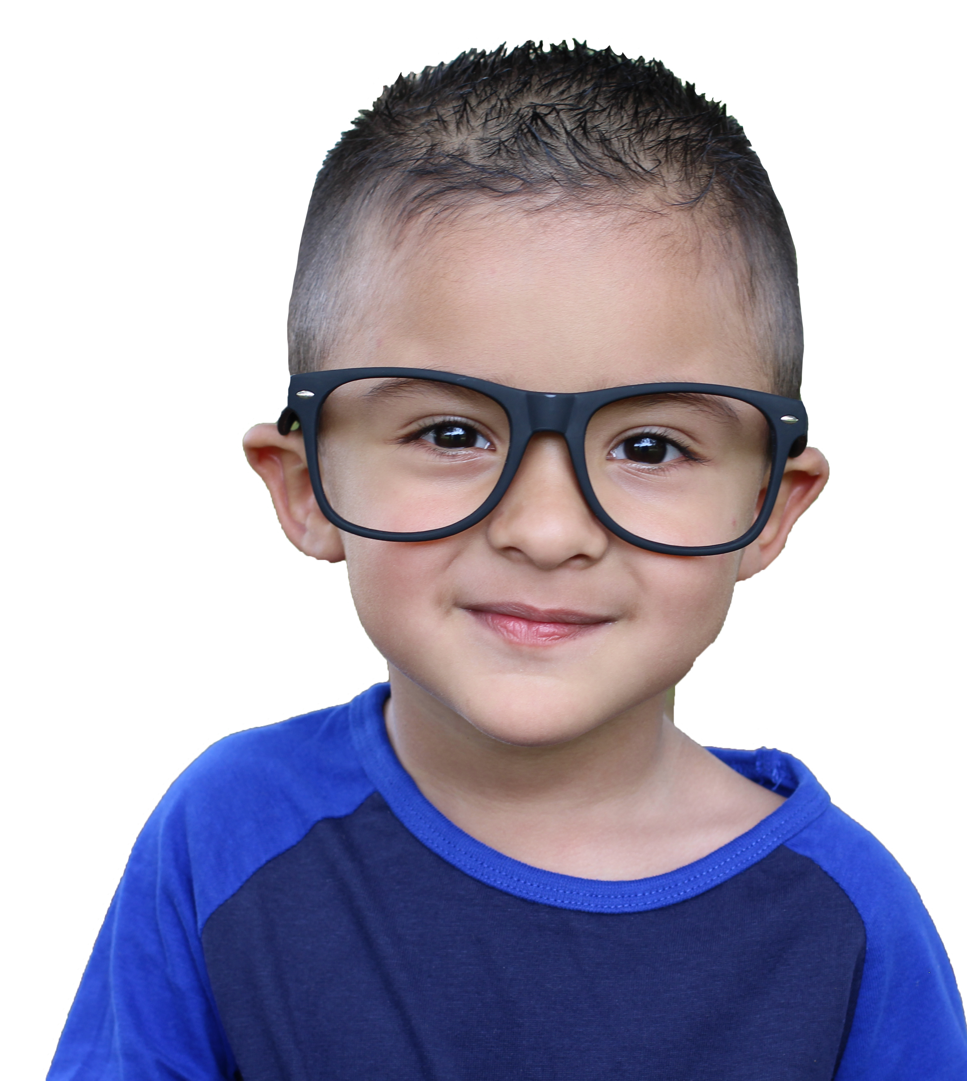
LA LCIF, NOTRE FONDATION
Notes:
(Diapositive suivante)

Slide 2
La LCIF est la branche caritative du Lions Clubs International
Son objectif est de mettre en place des programmes humanitaires et de soutenir les actions de service des Lions grâce à des subventions
La LCIF aide à financer des projets d’envergure qui dépassent les capacités budgétaires des clubs et des districts
Notes:
La LCIF est le bras armé du LCI
Elle est là pour aider les clubs dans le cadre des subventions qu’elle octroie .

Slide 3
Créée par les Lions en 1968
Administrée par les Lions
Financée essentiellement par les dons des Lions en particulier grâce aux programmes des Compagnons de Melvin Jones
Tous les frais de fonctionnement sont couverts par les revenus des placements .
1 dollar collecté = 1 dollar reversé
Notes:
Elle a été créée pour donner aux Lions des moyens accrus d’agir dans leurs communautés,
Elle appartient à tous les Lions du monde
Tous les fonds collectés sont entièrement reversés sous forme de subventions

Slide 4
LES GRANDES ETAPES DE LA LCIF
Années 1970 /1980
1972 : première subvention de $ 5000 pour inondations dans le Sud Dakota
1973 : lancement du programme MJF
1986 : lancement du programme MJF progressif
Notes:
1972 La LCIF octroie sa première subvention pour soutenir les Lions du Sud Dakota dans l’aide aux victimes d’inondations catastrophiques .
1973 - Création du programme Compagnons de Melvin Jones MJF pour reconnaitre les généreux donateurs . Ce programme est devenu l’épine dorsale de la LCIF, 70% de ses ressources proviennent de dons MJF. 1000$ pour une MJF
1986 - Lancement du programme MJF Progressif pour permettre aux donateurs de signifier un engagement plus marqué envers la LCIF. A ce jour dans le monde : plus de 480.000 MJF et plus de 100.000 PMJF

Slide 5
Campagnes Sight First
Ces deux campagnes ont motivé les Lions du monde entier pour lutter contre les cécités évitables et curables
1991- 1994 juillet 1994 146.831.019 $
2005-2008 juillet 2008 200.329.000 $
Total des 2 campagnes : 400.000.00 $
490 millions de bénéficiaires
Notes:
1991-1994 Lancement par la LCIF de la 1ère Campagne Sight First avec pour objectif de collecter 130.000.000 $ pour lutter contre les causes majeures de cécité évitable et réversible.
2005 - Lancement de la Campagne Sight First II qui permettra de collecter plus de 200 millions $ en 3 ans.

Slide 6
LES GRANDES ETAPES DE LA LCIF
Années 2010
2011 : 21 millions de dollars Tsunami au Japon
2012 : Initiative Rougeole : 15 millions / Fondation B&MG
2013 : 60 millions / GAVI
2018 : Lancement
Notes:
2011 - 21 millions de dollars collectés pour les victimes du tremblement de terre suivi d’une catastrophe majeure au Japon, un séisme suivi d’un tsunami avec un impact sur la centrale nucléaire de Fukushima. –
2012 - Début du programme de vaccination contre la rougeole. Initiative Rougeole : 15 millions seront collectés en une année grâce à un partenariat avec la Fondation Bill & Melinda Gates, les lions apportent 10 millions $, la Fondation BMG apporte 5 millions. –
2013 - La LCIF s’associe à GAVI Alliance pour continuer la lutte contre la rougeole et s’engage à collecter 30 millions $ d’ici 2017, GAVI doublera la somme. –
2018 - Lancement de la Campagne 100

Slide 7
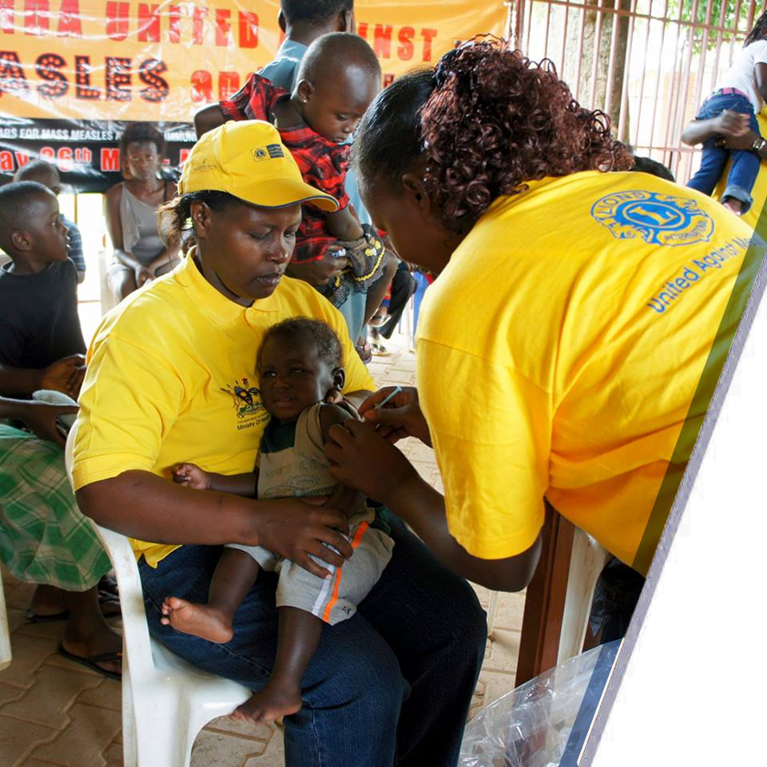
Initiative Lions Rougeole
100 millions $ pour lutter contre la rougeole
Notes:
Au total plus de 100 M$ ont été collectés,
Le programme pour la rougeole se poursuit,

Slide 8
Lancement en
2018
Objectif : 300M$
Notes:
2018 - Lancement de la Campagne 100 avec pour objectif une collecte de 300 millions $ pour amplifier la capacité de service des Lions et intégrer de nouvelles causes telles que le Diabète, le Cancer Infantile ou encore l’Environnement

Slide 9
2022
Objectif dépassé
325 M$ +
4 000 000,00$
Dans le DM 103
Notes:
Le résultat est à la hauteur des attentes puisque l’objectif a été dépassé,
4 M$ collectés pour la France,

Slide 10
En plus de 50 ans
14 000 subventions
1,2 milliard de dollars
Notes:
Voici ce que la LCIF a versé depuis sa création et chaque année ce sont en moyenne 4M $ qui sont distribués sous forme de subventions aux clubs,

Slide 11
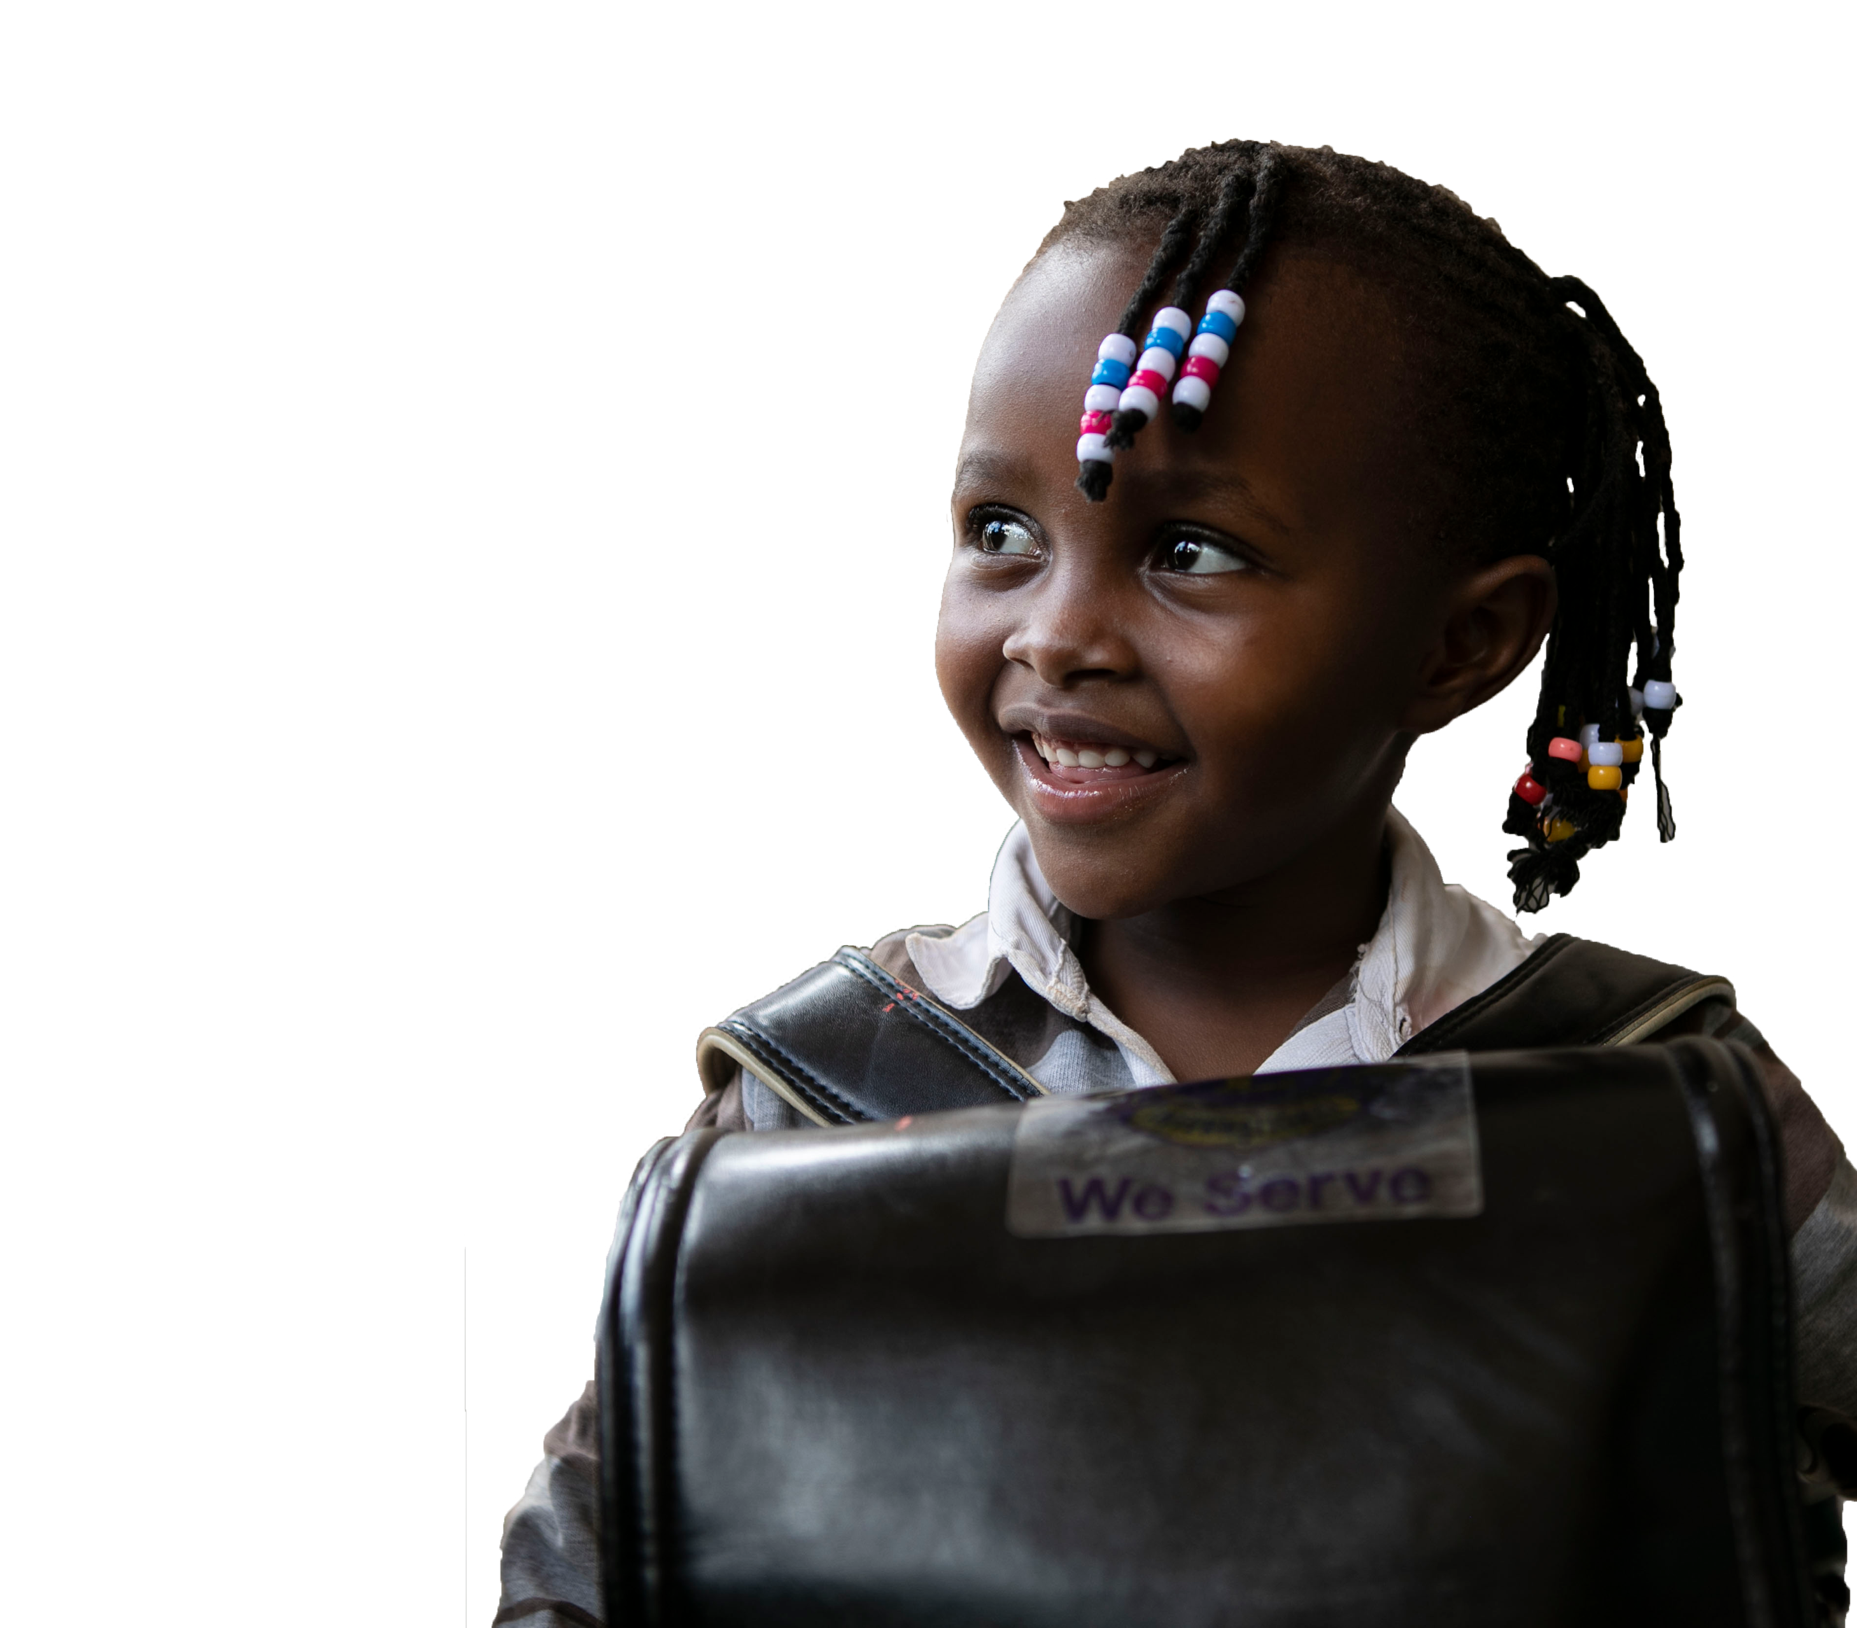
LCIF : NOTRE SERVICE NOS CAUSES MONDIALES
11
Notes:
Notre Fondation Internationale amplifie le service des Lions comme nous et ceux du monde entier. Nous servons tous dans nos collectivités à notre manière et c’est pourquoi nous sommes devenus Lions. Lorsque vous avez rejoint votre club, vous avez rejoint le Lions Clubs International, un réseau mondial d'hommes et de femmes dédiés au service,
Grâce au soutien de la LCIF, les Lions du monde entier ont les moyens de servir
Pour comprendre notre Fondation, nous devons comprendre les causes mondiales que la LCIF s'engage à soutenir. Pouvez-vous nommer l'une de nos causes mondiales ?
Après les réponses passer à la diapo suivante

Slide 12
CAUSES MONDIALES DE LA LCIF
Santé oculaire
Environnement
Nos causes mondiales
Jeunesse
Malnutrition
Aide aux victimes de catastrophe
Cancer infantile
Humanitaire
Diabète
Notes:
La LCIF soutient huit causes mondiales :
Santé oculaire
Jeunesse
Aide aux victimes de catastrophe
Humanitaire
Diabète
Cancer infantile
Malnutrition
Environnement
La diversité des causes de la LCIF reflète la diversité des Lions. Nous opérons globalement dans plus de 200 pays mais nous servons localement,
Voici ce qui rend la LCIF si spéciale : elle permet aux Lions de diriger des fonds recueillis collectivement vers des domaines qui en ont le plus besoin et pour un potentiel d'impact plus fort. N'importe quel district peut faire appel à l’aide de la LCIF et presque tous les clubs et districts Lions ont déjà bénéficié du travail de la LCIF. Nous appartenons tous à ce réseau qui continue de permettre cet impact. Il est courant d'entendre les Lions dire ou écrire « Nous servons », mais il faudrait inclure le mot « Ensemble ». « Ensemble nous servons » nous rappelle qu'en tant que Lions, nous sommes plus forts grâce à notre capacité à travailler ensemble, ce que nous faisons très bien avec le soutien de la LCIF.
D’ailleurs la devise de notre Président International est cette année : Ensemble tout est possible
Selon la région géographique, ces causes n’ont pas la même importance cruciale mais cette variété nous permet d’être surs de répondre aux besoins de toutes nos collectivités.

Slide 13
SANTÉ OCULAIRE
Quel est le pourcentage des troubles oculaires guérissables si soignés en temps utile ?
A
B
25%
50%
C
D
75%
100%
Notes:
Commençons par les troubles de la vue.
Bien sûr, la vue est une des plus anciennes causes soutenues par les Lions. Une grande partie de ce que nous faisons concerne la prévention et le traitement des déficiences visuelles.
Quel est le pourcentage des troubles oculaires guérissables si soignés en temps utile ?
RESTER SUR CETTE DIAPOSITIVE

Slide 14
SANTÉ OCULAIRE
Quel est le pourcentage des troubles oculaires guérissables si soignés en temps utile ?
C
75%
Notes:
Réponse C, 75%. 75 % des troubles oculaires sont guérissables si soignés en temps utile ?
Les troubles oculaires sont parmi les affections les plus anciennes. Nous sommes connus pour y apporter des réponses.
Depuis le lancement de SightFirst en en 1990, les Lions ont amélioré la santé oculaire et les soins ophtalmologiques pour des centaines de millions de personnes dans le monde entier.
Notre hôpital SightFirst Eye à Nairobi a effectué plus de 70 000 opérations de la cataracte.
Notre partenariat avec le Centre Carter a permis d’effectuer près de 800 000 opérations pour traiter le trachome dans les pays suivants : Nigeria, Éthiopie, Soudan, Soudan du Sud et Mali.
Le travail que les Lions accomplissent dans le monde dans le domaine de la santé oculaire est incroyable.

Slide 15
DIABÈTE
Lequel des énoncés suivants est vrai à propos du diabète ?
A
B
Le diabète est la principale cause de cécité dans le monde
C'est la sixième cause de décès chez les femmes dans le monde
C
D
C'est l'une des maladies dont l'incidence augmente le plus rapidement dans le monde
Tout ce qui précède
Notes:
Parlons maintenant du diabète, l'un des domaines d’intervention les plus récents mais le plus important pour la LCIF.
Lequel des énoncés suivants est vrai à propos du diabète ?
Le diabète est la principale cause de cécité dans le monde
C'est la sixième cause de décès chez les femmes dans le monde
C'est l'une des maladies dont l'incidence augmente le plus rapidement dans le monde

Slide 16
DIABÈTE
Lequel des énoncés suivants est vrai à propos du diabète ?
D
Tout ce qui précède
Notes:
Réponse D
Le diabète est un problème de santé courant et tellement important sur le plan de la mortalité et de la qualité de vie qu'il est directement listé comme cause officielle soutenue par la LCIF
De récentes subventions Lutte contre le diabète de la LCIF ont été octroyées :
En Roumanie pour l’organisation de camps pour enfants diabétiques
En Turquie, pour des efforts de sensibilisation des jeunes et de soutien
En Autriche, pour l’organisation de camps pour enfants diabétiques
En Finlande, pour des activités locales de dépistage et la sensibilisation
Le travail de la LCIF pour lutter contre le diabète dans le monde a déjà eu un fort impact,

Slide 17
MALNUTRITION
Combien de vies d'enfants sont en danger dans le monde à cause d'une forme mortelle de malnutrition extrême appelée « émaciation » ?
A
B
20 millions
50 millions
C
D
70 millions
80 millions
Notes:
La faim est un autre domaine d’intervention récent pour la LCIF. La réponse à cette question est une des raisons pour laquelle nous avons choisi de servir cette cause :
Combien de vies d'enfants sont en danger dans le monde à cause d'une forme mortelle de malnutrition
RESTER SUR CETTE DIAPOSITIVE

Slide 18
MALNUTRITION
Combien de vies d'enfants sont en danger dans le monde à cause d'une forme mortelle de malnutrition extrême appelée « émaciation » ?
B
50 millions
Notes:
50 millions d'enfants souffrent de malnutrition dans le monde. Mais les Lions travaillent pour changer cela !
D'autres raisons pour lesquelles nous Lions sommes déterminés à changer cela :
22 % de la population mondiale des enfants de moins de 5 ans souffrent d’un retard de croissance dû à la malnutrition.
L'anémie chez les femmes en âge de procréer a globalement augmenté de 32 %
Les catastrophes naturelles et les chocs climatiques contribuent à la faim et à la malnutrition. En plus de détruire les lieux de vie, les catastrophes déciment souvent les récoltes et créent de graves pénuries alimentaires.

Slide 19
CANCER INFANTILE
Quelle est la différence de taux de survie des enfants atteints de cancer entre les pays à revenu élevé et ceux à faible revenu ?
A
B
20 %
40 %
C
D
60 %
80 %
Notes:
Le cancer infantile est une maladie dévastatrice, peu importe où le pays où l'enfant vit. Mais les perspectives entre enfants de pays à faible revenu et de pays à revenu élevé sont très différentes.
Quelle est la différence de taux de survie des enfants atteints de cancer entre les pays à revenu élevé et ceux à faible revenu ?

Slide 20
CANCER INFANTILE
Quelle est la différence de taux de survie des enfants atteints de cancer entre les pays à revenu élevé et ceux à faible revenu ?
C
60%
80 % des enfants originaires de pays à revenu élevé survivent 80 % des enfants originaires de pays à revenu faible meurent
Notes:
Les enfants de pays à revenu élevé ont un taux de survie de 80 %
Les enfants de pays à revenu faible ont un taux de survie de 20 % ; ce chiffre est probablement bien plus faible puisque beaucoup d'enfants meurent avant même qu'un diagnostic n'ait pu être posé dans les pays à faible revenu.
Il s'agit bien principalement d'un problème d'accès aux soins.
La LCIF est fière d'avoir lancé les subventions Cancer infantile, Nous nous concentrons sur l'accès aux soins dans les endroits qui en ont le plus besoin. Nous nous sommes associés au Texas Children's Hospital et à Global Hope pour servir au Botswana, en Ouganda et au Malawi. Pour améliorer l'accès aux soins et les perspectives pour les enfants souffrant de ces terribles maladies.

Slide 21
COVID-19
Combien de subventions Covid-19 ont-elles été octroyées par la LCIF à la région constitutionnelle IV ?
Notes:
Bien que la Covid-19 ne soit pas une cause officielle, il est important d’en parler,
La Covid a changé nos vies. Certains d’entre nous ont perdu des amis et de la famille, et les impacts de cette pandémie se feront sentir pendant des années. Elle a également changé rapidement notre capacité à établir des liens en tant que Lions et de servir nos concitoyens.
Comme pour d’autres crises dans le passé, les Lions se sont mobilisés pour servir leurs concitoyens dans le besoin. Même pendant les moments les plus difficiles, les Lions ont apporté leur aide.
combien de subventions Covid-19 la LCIF a-t-elle octroyées à la région constitutionnelle IV c’est-à-dire l’Europe pendant cette crise ?

Slide 22
LA RÉPONSE DE LA LCIF AU COVID-19
À TRAVERS LE MONDE
354 subventions || 5 226 791 USD
RC IV
44 subventions || 1 671 259 USD
DM 103 : 200 000 USD
22
Notes:
Pendant la pandémie de Covid-19, la LCIF a accordé 44 subventions à la région constitutionnelle IV pour un total de plus de 1,6 million de dollars. Dans le monde, 354 subventions ont été octroyées pour un total de plus de 5,2 millions de dollars. Grâce à la générosité des Lions, à la fois avant et pendant la pandémie, la LCIF a pu rapidement envoyer ces subventions. Elles ont permis de répondre aux besoins immédiats, avec notamment l'achat d'équipements de protection individuelle pour les agents de santé et de première intervention.
La France a reçu 200 000$ qui ont été répartis dans les différents districts,

Slide 23
UN MONDE DE BESOINS
Un tiers des adolescents dans le monde a été victimes d’intimidation
Le nombre de catastrophes d’origine météorologique a augmenté de 50 % en 40 ans
2,2 milliards de personnes sont aveugles ou souffrent de déficiences visuelles
300 personnes meurent chaque jour de la rougeole.
1 personne sur 11 est diabétique
Chaque année, 300 000 enfants reçoivent un diagnostic de cancer.
D’ici à 2025, 50 % de la population mondiale vivra dans une région confrontée à de graves problèmes hydriques
~1 personne sur 9 n’a pas suffisamment à manger pour être active et en bonne santé
Notes:
Voici les statistiques sur les besoins mondiaux auxquels nous cherchons à répondre.
C'est à tout cela que nous Lions nous consacrons à combattre dans le monde entier. Avec l’appui de la Fondation du Lions Clubs International, les Lions relèvent ces défis partout dans le monde.

Slide 24
TYPES DE SUBVENTIONS
CONTREPARTIE
CATASTROPHE
IMPACT DE DISTRICT ET DE CLUB
DIABÈTE
CANCER INFANTILE
MALNUTRITION

Slide 25
Comment soutenir la LCIF ?
5 à 10% pris sur le bénéfice des manifestations
Décider un per capita : objectif 2022/2023 / 28€ par membre
Promouvoir les MJF :
Compléter les soldes existants pour plus de MJF
Reconstituer le crédit ( penser aux suivants !)
Travailler en collaboration avec le coordinateur LCIF de district et les coordinateurs LCIF de club
Solliciter une promesse de don des clubs et la transmettre au coordinateur LCIF du district,
Objectif : une majorité de clubs donateurs
Notes:
Vous comprenez maintenant la nécessité de soutenir notre Fondation Internationale
Comment pouvons-nous le faire au sein de nos clubs ? voici quelques propositions
Il est important de sensibiliser les clubs et d’insister sur la nécessité de faire un don à leur Fondation,
Aujourd’hui seulement 40% des clubs contribuent,

Slide 26
La journée de la LCIF et des Lions de France 10 juin 2023
C’est avant tout la journée des clubs
Journée de communication sur le LCI et de collecte pour la LCIF
Sur la base de 10€ par membre
Equipe : Coordinateurs LCIF et EMS PZ
Être présent dans sa ville
Encourager une manifestation au profit de la LCIF : marche, concert ….
Ventes d’objets : gourdes, foulards ou autre
Notes:
La journée de la LCIF sera aussi l’occasion de mettre en valeur ce que font les Lions et ce qu’ils peuvent faire avec le soutien de leur Fondation,
Cette journée sera aussi celle d’une collecte

Slide 27
MERCI !
Questions ?
27
Notes:
Réponses aux questions
Communiquer son mail et son tél
Merci.

